Slide 1
La blockchain et l’écologie
Uros Licina
2022/0352

Slide 2
Qu’est-ce que la blockchain?
La technologie de registre distribué qui permet de stocker et de transmettre des informations de manière transparente, sécurisée et sans intermédiaire
Chaque ordinateur d’un réseau qu’on l’appelle ¨le nœud¨, est comme un poste de contrôle et il ajoute le bloc des données sur une chaîne (sauf si les informations du bloc sont inexactes)
La blockchain se construit progressivement
Elle est fortement reliée avec les protocoles qui gérent sa fonctionnement

Slide 3
Les protocoles blockchain?
L’ensemble de règles et de procédures qui définissent comment les données sont structurées; partagées et validées dans un réseau de participants
Il s’agit de quelques éléments principaux

Slide 4
Les éléments d’un protocole
Consensus
Le mécanisme par lequel les participants du réseau s'accordent sur la validité des transactions et sur l'état actuel de la blockchain.
2. Cryptographie
Les protocoles blockchain utilisent des techniques cryptographiques pour sécuriser les transactions et garantir l'intégrité des données
3. Structure des Données
Les blockchains organisent les transactions en blocs, chaque bloc contenant un ensemble de transactions validées et un lien cryptographique
4. Décentralisation
Chaque nœud du réseau possède une copie de la blockchain et participe à la validation des transactions, ce qui élimine le besoin d'un tiers de confiance.
5. Sécurité et Immutabilité
Une fois qu'un bloc est ajouté à la blockchain, il est extrêmement difficile de le modifier en raison des liens cryptographiques qui relient les blocs entre eux

Slide 5
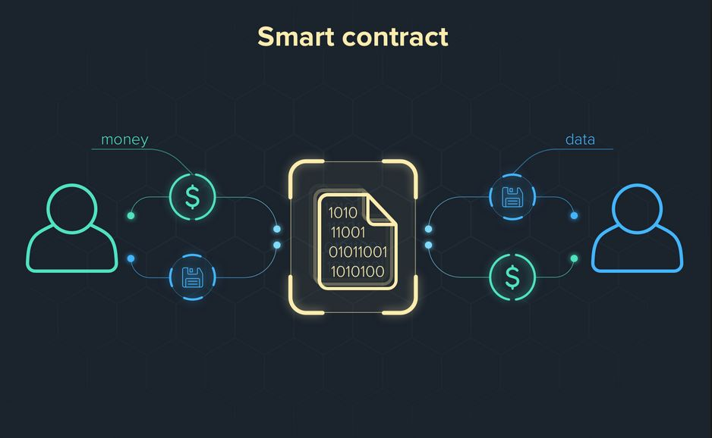
Application
Les applications sont vastes et ils incluent de nombreux secteurs. Par example:
Cryptomonnaies,
Santé,
Vote électronique,
Propriéte intelectuelle et droits d’auteurs,
Contrats intelligents,
Énergie (solaire),…

Slide 6
Les enjeux environnementaux de la blockchain
Technologie sous-jacente aux cryptomonnaies a l’impact sur l’environnement
C’est la consummation électrique et l’empreinte carbone
Dans un monde dans lequel le changement climatique est une priorité absolue, l’un des protocoles utilisés, PoW (Proof Of Work) = > le consensus, est vivement critiqué, en raison de sa nature énergivore
Cette critique s’inscrit dans les analyses de la consommation électrique liée à l’activité de la blockchain
Les grandes fermes de minage sont parfois situées dans des régions où l'électricité est produite de manière peu écologique.

Slide 7
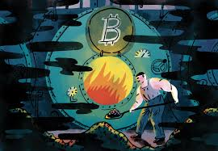
Les enjeux environnementaux de la blockchain
Si le Bitcoin était un pays, il serait le 6e plus grand consommateur d’électricité
Il est admis que le protocole PoW, qui sous-tend la capitalisation de 65 % des crypto-monnaies, est un grand consommateur d’énergie

Slide 8
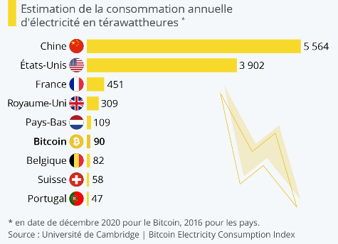

Slide 9
L’aspect positif
La blockchain peut être utilisée pour encourager les comportements durables
Les entreprises peuvent créer des systèmes de récompenses basés sur la blockchain pour encourager les clients à recycler ou à réduire leur consommation d'énergie
Aussi, ils peuvent utiliser la blockchain pour suivre la provenance des matières premières et s'assurer qu'elles sont recyclées de manière appropriée
Facilitation de financement de projets écologiques

Slide 10
L’aspect positif
RecycleToCoin – application blockchain qui va aider les gens dans leur vie quotidienne en permettant l’échange de leurs affaires d’occasion pour les jetons de valeur
En utilisant la technologie de la blockchain, c’est facile à tracer l’empreinte carbone des différents produits

Slide 11
Les solutions
Pour les crypto-monnaies, la consommation énergétique des protocoles autres que PoW, tels que PoS (Proof Of Stake), se veut jusqu’à 99 % inférieure.
Ether, par exemple, utilise ce protocole
Le cadre réglementaire européen des crypto-actifs, a longuement débattu les restrictions sur ces protocoles extrêmement énergivores
De l’autre coté, la crypto-sphère est bien consciente du défi qu’elle doit relever ; à ce titre, elle a publié une charte qui aspire à la neutralité carbone pour le secteur d’ici à 2040

Slide 12
Les solutions
Certains projets ont été conçus en vue d’utiliser la chaleur produite par les dispositifs de minage pour chauffer les écoles, les piscines et les hôpitaux
Près de 70% des énergies actuellement utilisées pour alimenter l’industrie des crypto-monnaies sont renouvelables
Pour minimiser l'impact écologique, il est crucial de continuer à développer et à adopter des solutions blockchain plus durables et respectueuses de l'environnement.

Slide 13
Les solutions
La blockchain peut aider à réduire la consommation d'énergie en éliminant les intermédiaires dans les transactions
Les transactions sans nécessiter l'intervention d'une tierce partie qui consomme de l'énergie pour valider la transaction
Les mineurs peuvent choisir leurs sources d’énergie

Slide 14
Vocabulaire
l’ensemble – skup
le nœud – čvor
les données – podaci
les enjeux/les défis – izazovi
le tier de confiance – treća stranka
le comportement durable – prendre conscience de l’environnement
la consommation énergétique – energetska potrošnja
énergivore – un objet qui utilise beaucoup d’énergie
la provenance – la source
l’énergie renouvelable – obnovljiva energija
l’empreinte carbone – karbonski otisak

Slide 15
Sitographie
https://www.securities-services.societegenerale.com/fr/insights/views/news/les-enjeux-environnementaux-blockchain/
https://www.adan.eu/publication/impacts-et-enjeux-ecologiques-des-technologies-blockchains/
https://www.adan.eu/publication/les-protocoles-blockchain-et-leur-empreinte-energetique/
https://fr.linkedin.com/pulse/la-blockchain-et-transition-%C3%A9cologique-sonia-mana%C3%AF
https://journalducoin.com/bitcoin/blockchain-ecologie-duo-gagnant-2023/

